Slide 1

Русские народные песни
Виды и особенности

Slide 2
Введение
На этом уроке мы с вами повторим основные сведения о фольклоре, полученные в предыдущих классах. Познакомимся с новым жанром устного народного творчества – лирической песней.

Slide 3
Фольклор (folk-lore) – международный термин английского происхождения, впервые введенный в науку в 1846 году ученым Вильямом Томсом. В буквальном переводе он означает «народная мудрость», «народное знание» и обозначает различные проявления народной духовной культуры.

Slide 4
В русской науке закрепились и другие термины: народное поэтическое творчество, народная поэзия, народная словесность. Термин «устное творчество народа» отражает устный характер фольклора в отличие от письменной литературы.

Slide 5
Фольклор – сложное, синтетическое искусство. Нередко в его произведениях соединяются разные виды искусств – словесное, музыкальное, театральное. Фольклор является предметом изучения не только литературоведов. Им интересуются историки, социологи, этнографы. В фольклоре отражаются быт и традиции народа. Вспомним основные жанры, изученные вами в пятом, шестом и седьмом классах.

Slide 6
Жанры фольклора
народные сказки
предание
обрядовые песни
пословицы
поговорки
загадки
былины

Slide 7
Свойства фольклора
Анонимность (отсутствие автора).
Вариативность (существует несколько вариантов одного сюжета).
Неотъемлемая связь с жизнью народа.

Slide 8
Лирическая песня
Сегодня на уроке мы с вами познакомимся с жанром «лирическая песня». Прочитаем некоторые из них и отметим основные художественные приемы, присущие этому жанру.
«Нигде нет такой литературы, как у нас, у русских. А народные песни?... Такие песни могли родиться только в народе великой души...» Эти слова принадлежат Максиму Горькому.

Slide 9
Великой мудрости, правды и красоты полны русские песни. Сочиненные неизвестными певцами-сказителями, они хранятся в памяти народа и передаются из уст в уста. Из песен мы узнаем о покорении человеком природы, о героической борьбе с иноземными захватчиками, о богатырях и народных героях. В песнях ярко раскрываются черты русского национального характера: патриотизм, мужество, любовь к природе, трудолюбие.

Slide 10
Жанры народной песни
исторические
семейно-бытовые
любовные
обрядовые
календарные
колыбельные
плясовые
военные
разбойничьи
трудовые
частушки

Slide 11
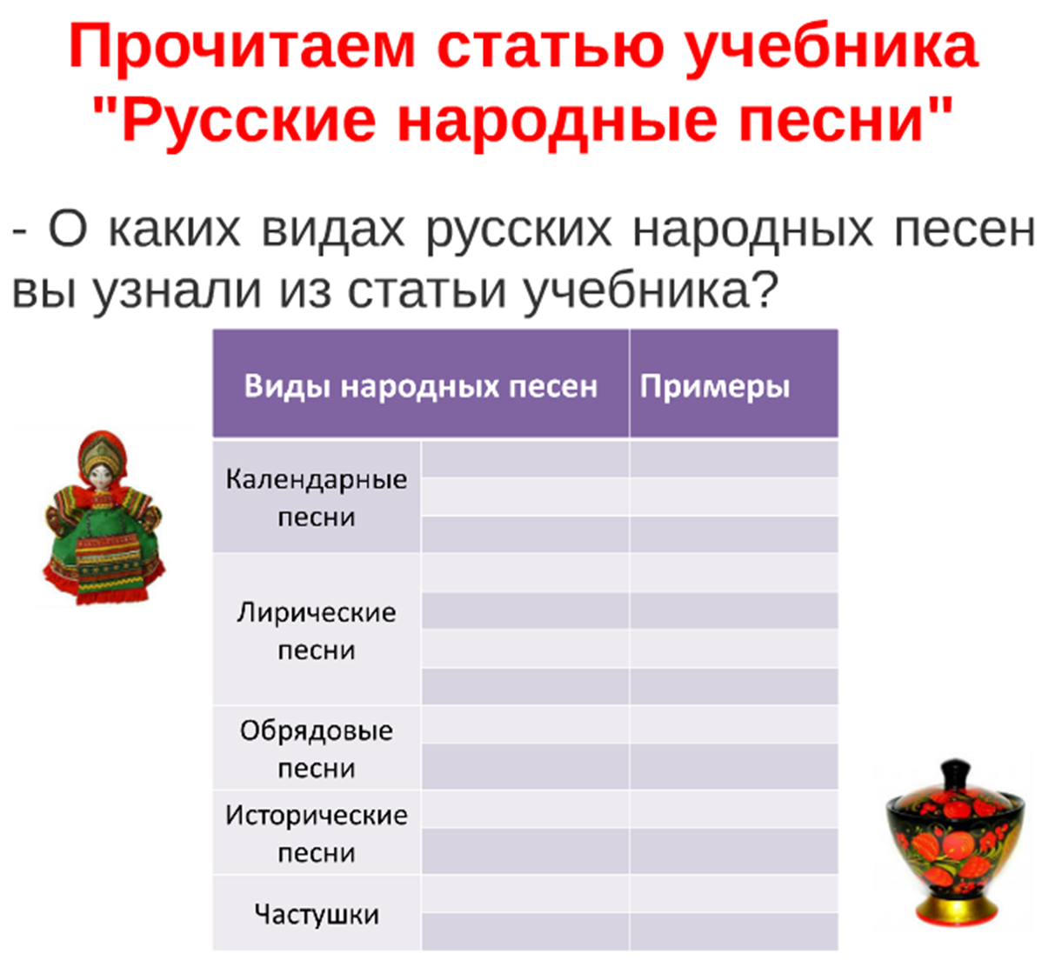

Slide 12
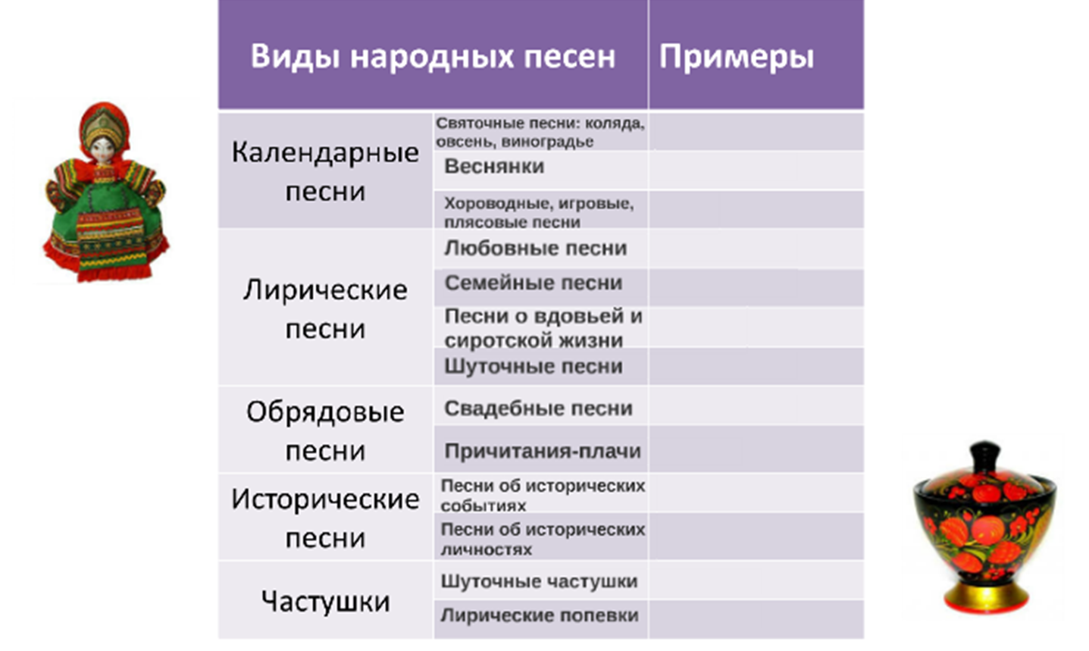

Slide 13
Лирические песни составляют самую большую группу народных песен. Их отличает многообразие музыкального и поэтического языка. Они отражают душу народа. Русский поэт С. Есенин писал: «Сколько песен у России – Сколько во поле цветов!».
Многие популярные народные песни имеют многовековую историю. Удивительно, что они до сих пор любимы. Так, например, известна еще с XVIII века песня «Вдоль по улице метелица метет»

Slide 14
Вдоль по улице метелица метёт,
За метелицей мой миленький идёт.
Ты постой, постой, красавица моя,
Дозволь наглядеться, радость, на тебя.
На твою ли на приятну красоту,
На твоё лишь толь на белое лицо.
Ты постой, постой, красавица моя,
Дозволь наглядеться, радость, на тебя.
Красота твоя с ума меня свела,
Иссушила добра молодца, меня.
Ты постой, постой, красавица моя,
Дозволь наглядеться, радость, на тебя.
Ты постой, постой, красавица моя,
Дозволь наглядеться, радость, на тебя.

Slide 15
Это песня о любви. Как и многие народные песни, она построена на диалоге. Первые две строки пропеваются от лица девицы-красавицы, которая на улице встретила своего милого. Остальная часть песни поется от лица молодого человека, влюбленного в девушку. Она иссушила и измучила его, однако он не теряет надежды. Именно поэтому песня проникнута задорным и игривым настроением.

Slide 16
Художественные особенности произведений фольклора:
1. Рефрен (повтор строк).
Ты постой, постой, красавица моя,
Дозволь наглядеться, радость, на тебя.

Slide 17
2. Постоянные эпитеты: белое лицо, добра молодца.
3. Слова с уменьшительно-ласкательными суффиксами: миленький.
4. Синтаксический параллелизм (однотипные синтаксические конструкции):
На твою ли на приятну красоту,
На твоё лишь толь на белое лицо.

Slide 18
Все названные художественные приемы работают для создания определенного настроения. В нашей песне это оптимизм и жизнелюбие. Но не всегда только радостные настроения встречаются в песнях. Зачастую песни печальны.
Следующая песня, с которой мы познакомимся, как раз и проникнута таким настроением. Она рассказывает о судьбе несчастной и безродной сироты, которая потеряла всех близких и любимых

Slide 19

Уж ты ночка, ночка тёмная,
Темна ноченька осенняя,
Нет у ноченьки светлого месяца,
Светлого месяца, не ясных звёздочек.
Нет у девицы родного батюшки,
Нет ни батюшки, да нет ни матушки,
Нет ни братца, ни родной сестры,
Нет ни рода, нет ни племени.
Печаль на душе, девица печальна,
Никто её кручинушки не знает.
А уж как-то был у ней мил, сердечный друг,
Да и тот теперь далеко живёт…

Slide 20
Песня обрывается, будто ее прервали рыдания. Нам остается только догадываться, где же он, сердечный друг. Может его забрали в солдаты, может, продали, поскольку крепостных в то время могли продать, подарить или женить без их согласия.
А возможно, ее милый умер и его нет среди живых. Теперь попробуйте найти в тексте песни художественные приемы, присущие фольклору. Обратите внимание: в тексте девушка сравнивается с темной ночью. Такое сравнение усиливает трагичность образа, подчеркивает безысходность положения героини. Протяжные, напевные интонации создаются с помощью гласных. Прочитаем любые две строчки из песни, например:
Нет у ноченьки светлого месяца,
Светлого месяца, не ясных звёздочек.
Такой фонетический прием (повтор гласных) называется ассонансом.

Slide 21
«Виды поэтических повторов»
Повтор – повторение слов или словосочетаний, благодаря чему на них фиксируется внимание читателя (слушателя), и тем самым усиливается их роль в тексте. Повтор придает художественному тексту связность, усиливает его эмоциональное воздействие, подчеркивает важнейшие мысли.

Slide 22
Виды поэтических повторов
1. Рефрен
2. Параллелизм
3. Анафора (единоначатие)
4. Эпифора (одинаково заканчиваются строки)
5. Стык (подхват)
Например:
Нет у ноченьки светлого месяца,
Светлого месяца, ни частых звездочек!

Slide 23
«Особенности стихосложения»
Русская народная поэзия была тонической (от греческого «ударение»): ее ритм основывался на повторении одинакового количества ударений в большинстве строк. При этом она была лишена рифмы:
Весом та чара полтора пуда,
Мерой-то чара полтора ведра.
Мы видим, что рифма отсутствует и в каждой строке по четыре ударных слога.

Slide 24
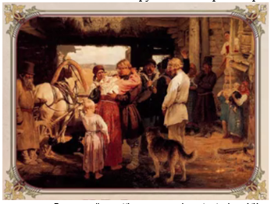
«Рекрутская повинность»
Рекрутская повинность – способ комплектования русской имперской армии и флота до 1874 года.
И.Е. Репин. Проводы новобранца

Slide 25
Рекрутская повинность введена в России Петром I в 1699 году, когда перед войной со шведами повелено было произвести первый набор 32 тысяч на новых началах. В России термин «рекрут» был узаконен в 1705 году. Изначально срок рекрутской службы был пожизненный, потом его сократили до 25 лет, в дальнейшем этот срок был уменьшен.

Slide 26
Заключение
Мы с вами прочитали и проанализировали две песни, совершенно противоположные по настроению. Это говорит о том, что в песне отражается вся жизнь народа, со всеми печалями и радостями. В песнях отражается душа народа, и именно поэтому они переживают столетия, хранятся в народной памяти и передаются из поколения в поколение.

Slide 27
Домашнее задание
Выучить новые понятия
по теории литературы

